Slide 1



Тема выступления:
«Опыт работы педагога художественной направленности по программе
«Маленькие роли»

Slide 2




Актуальность
Программа«Маленькие роли» связана с необходимостью формирования у обучающихся качеств, которые станут залогом их успешности в будущем: выразительности, умения излагать свои мысли, эмоциональной устойчивости, ответственности и трудолюбия. Даная программа является актуальной, так как театральная деятельность может явиться мощным инструментом развития всех качеств личности обучающихся.

Slide 3

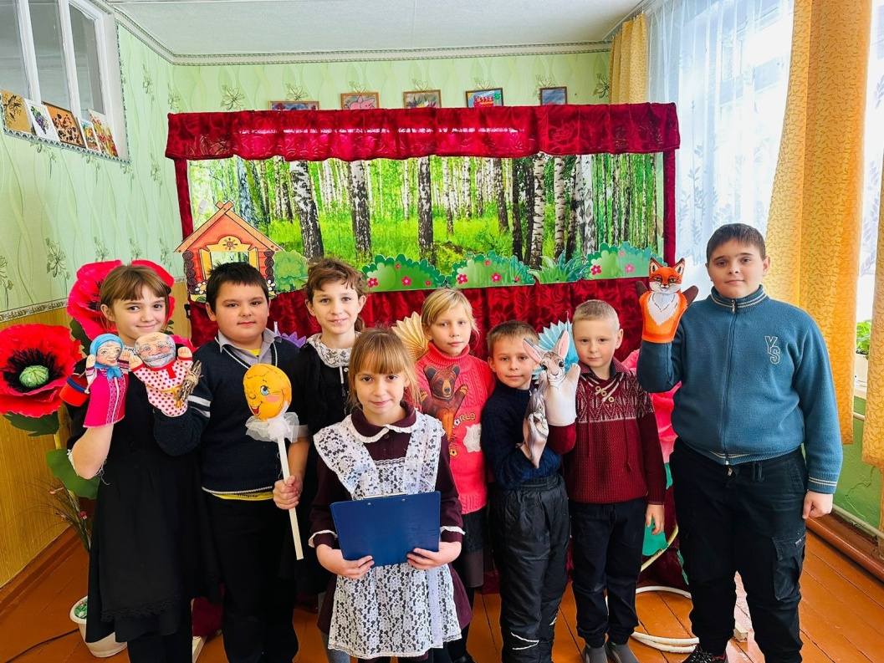
Цель
гармоничное развитие личности ребенка средствами эстетического образования; развитие его художественно – творческих умений; нравственное становление.
Цель программы:

Slide 4

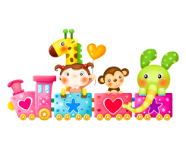
Задачи
образовательные :
1.Побуждать детей участвовать в беседах о театре (театр, актеры, зрители, поведение людей в зрительном зале).
2. Формировать умение следить за развитием действия в играх-драматизациях и кукольных спектаклях, созданных взрослыми и старшими детьми.
3. Учить имитировать характерные действия персонажей (птички летают, козленок скачет), передавать эмоциональное состояние человека (мимикой, позой, жестом, движением).
4. Вызывать желание действовать с элементами костюмов (шапочки, воротнички и т. д.) и атрибутами
развивающие;
1. Способствовать развитию речи и ее выразительности.
2. Развивать творческое воображение.
воспитательные:
1. Воспитывать стремление действовать согласованно, желание выступать перед куклами и сверстниками.
2. Пробуждать в детях способность живо представлять происходящее, горячо чувствовать, сопереживать

Slide 5


Принципы
Создание развивающей среды.
Активность и самовыражение.
Индивидуальный подход к детям.
Преемственность.
Наглядность.

Slide 6

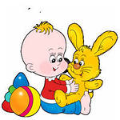

Основные формы организации театрализованной деятельности
Непосредственно – образовательная деятельность.
Совместная деятельность взрослых и детей.
Самостоятельная деятельность детей.

Slide 7
Цели театрализованных занятий
Развитие речи и навыков театральной исполнительской деятельности
Создание атмосферы творчества
Развитие музыкальных способностей
Занятия, включающие театрализованную игру, выполняют одновременно воспитательные, познавательные и развивающие функции.

Slide 8
Занятия в основном строятся по единой схеме:
Введение в тему, создание эмоционального настроения
Театрализованная игра (обыгрывание стихотворений, сказок):
Действия детей с кукольными персонажами
Непосредственные действия детей по ролям
Литературная деятельность (диалоги и монологи)
Изобразительная деятельность — дети создают декорации, костюмы персонажей
Музыкальное исполнительство- исполнение знакомых песен от лица персонажа, их инсценирование, напевание.

Slide 9

Совместная деятельность педагога и детей

Slide 10

Сотрудничество с родителями
КОНСУЛЬТАЦИИ
УЧАСТИЕ В ТЕАТРАЛИЗОВАННЫХ ПРЕДСТАВЛЕНИЯХ .
ПОМОЩЬ В ИЗГОТОВЛЕНИИ КУКОЛ ДЛЯ РАЗЛИЧНЫХ ТЕАТРОВ, ДЕКОРАЦИЙ

Slide 11

Результаты
БОЛЬШИНСТВО ДЕТЕЙ УМЕЛО ИСПОЛЬЗУЮТ СРЕДСТВА ТЕАТРАЛЬНОЙ ВЫРАЗИТЕЛЬНОСТИ: МИМИКУ, ЖЕСТ,
ДВИЖЕНИЯ, ИНТОНАЦИИ;
ВЛАДЕЮТ ПРОСТЕЙШИМИ ИСПОЛНИТЕЛЬСКИМИ НАВЫКАМИ И АКТИВНО УЧАСТВУЮТ В ТЕАТРАЛИЗОВАННЫХ ПРЕДСТАВЛЕНИЯХ;
С УДОВОЛЬСТВИЕМ ВЫПОЛНЯЮТ ТВОРЧЕСКИЕ ЗАДАНИЯ;
У ШКОЛЬНИКОВ ПОЯВИЛОСЬ ЖЕЛАНИЕ САМОСТОЯТЕЛЬНО ОРГАНИЗОВЫВАТЬ НЕБОЛЬШИЕ ТЕАТРАЛЬНЫЕ ПОСТАНОВКИ;
ДЕТИ УЧАТСЯ ПЕРЕДАВАТЬ НАСТРОЕНИЕ, ХАРАКТЕР ГЕРОЕВ

Slide 12

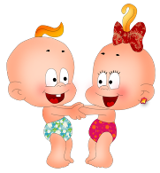
Перспективы
Продолжать работу по данной программе
Изучать, обобщать и применять на практике новые методики, знакомиться с опытом работы других педагогов ;
Продолжать работу с детьми, ставить новые спектакли.

Slide 13
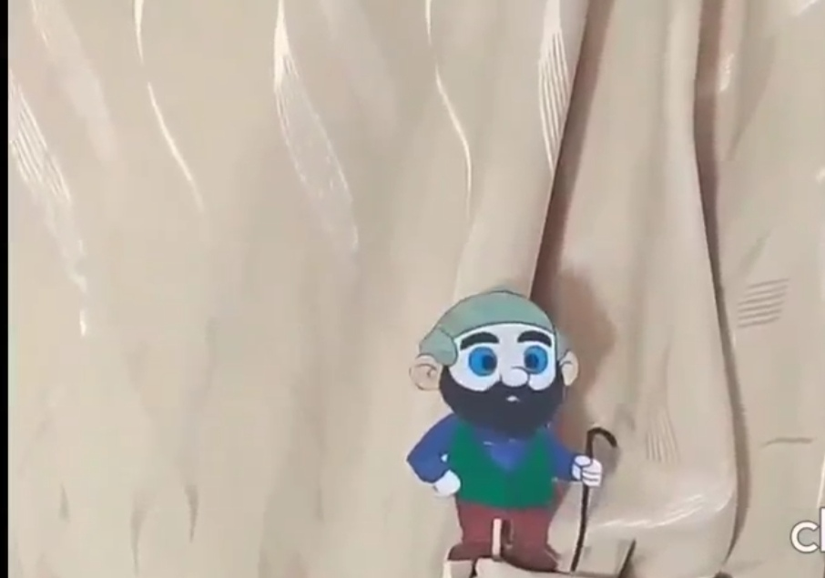
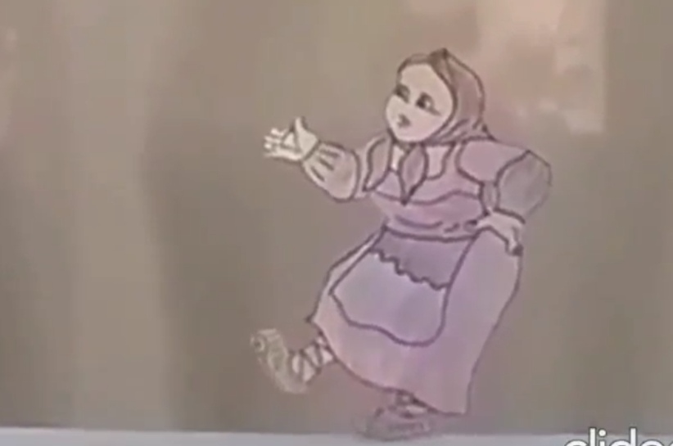

Slide 14
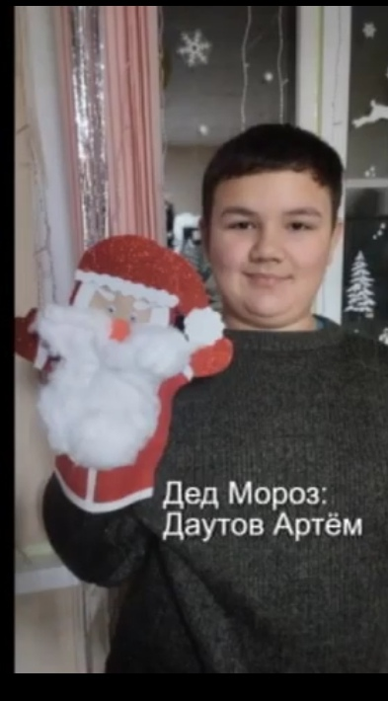
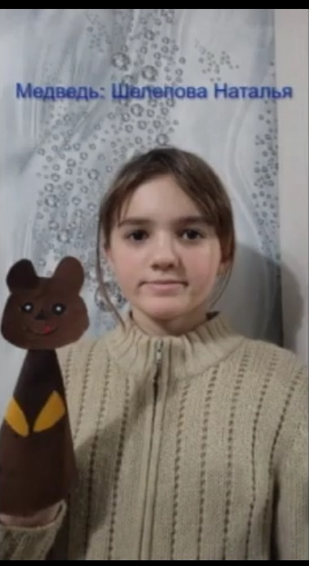

Slide 15
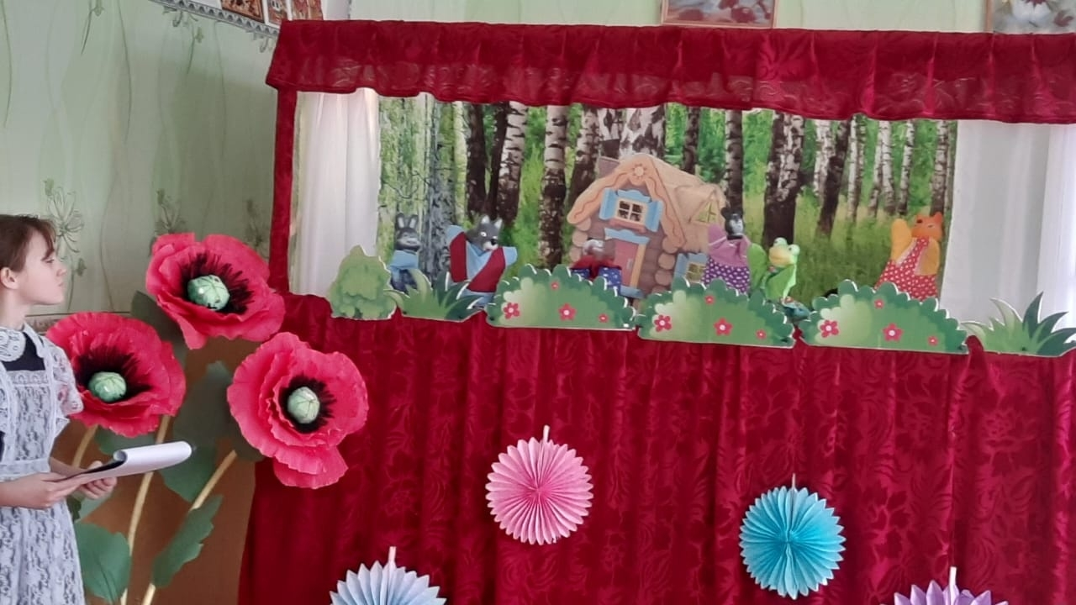
Виды театров

Slide 16
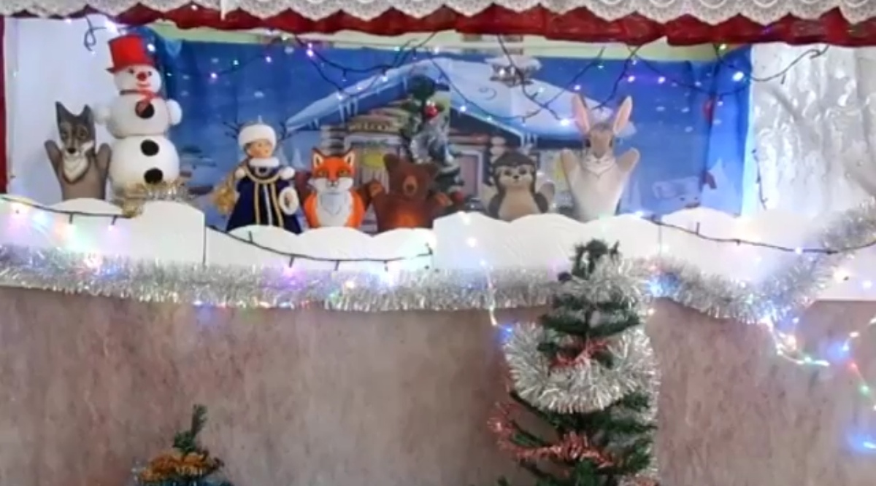
Виды театров

Slide 17



Вывод
Театрализованная игра — один из самых эффективных способов воздействия на ребенка, в котором наиболее ярко проявляется принцип обучения: учить играя!

Slide 18



